Slide 1

/ PLANEACION DE AMBIENTES Y INSTRUCTORES
/ P.A.I /
INDEX.HTML

Slide 2
/QUE QUEREMOS LOGRAR
Crear una pagina web en donde se pueden ingresar, organizar y averiguar datos precisos sobre las tituladas, instructores asignados,transversales faltantes, ambientes disponibles y itinerarios de clases.
INDEX.HTML

Slide 3
<PROCESO>
ANALIZAR,CLASIFICAR,CREAR,EJECUTAR
INDEX.HTML

Slide 4
/PROCESO
/01
/ANALIZAR
/02
/CLASIFICAR
/03
/CREAR
/04
/EJECUTAR
YOUR LOGO HERE
Falta de organización de horarios e instructores
Clasificar todos los datos acerca de las tituladas, ambientes e instructores
Crear una beta para realizar pruebas y encontrar fallos
Empezar a trabajar con la ayuda de la web
INDEX.HTML

Slide 5
/DISEÑO
YOUR LOGO HERE
“*******”
INDEX.HTML

Slide 6
/INDEX
YOUR LOGO HERE
Encabezado
Dos paneles para el ingreso a Sofia y a territorium
Panel de ingreso
Footer
INDEX.HTML

Slide 7
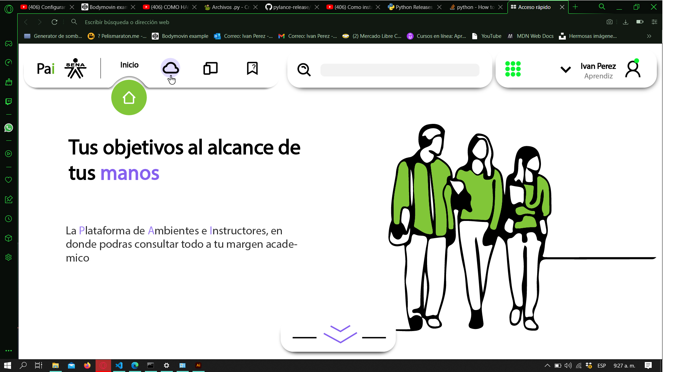
/PAGINA
YOUR LOGO HERE
ENCABEZADO
TENDRA UN PANEL DE INGRESO
DOS APARTADOS DONDE NOS DIRIJIRAN A SOFIA PLUS Y TERRITORIUM
FOOTER
INDEX.HTML

Slide 8
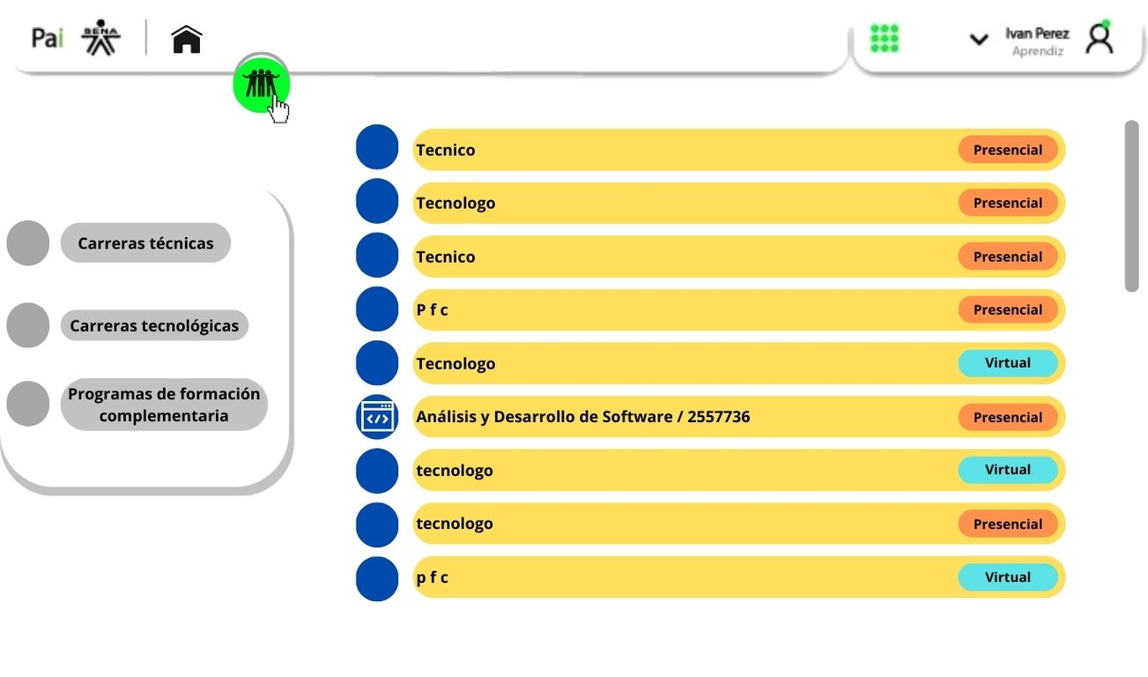
TITULADAS

Slide 9


Slide 10
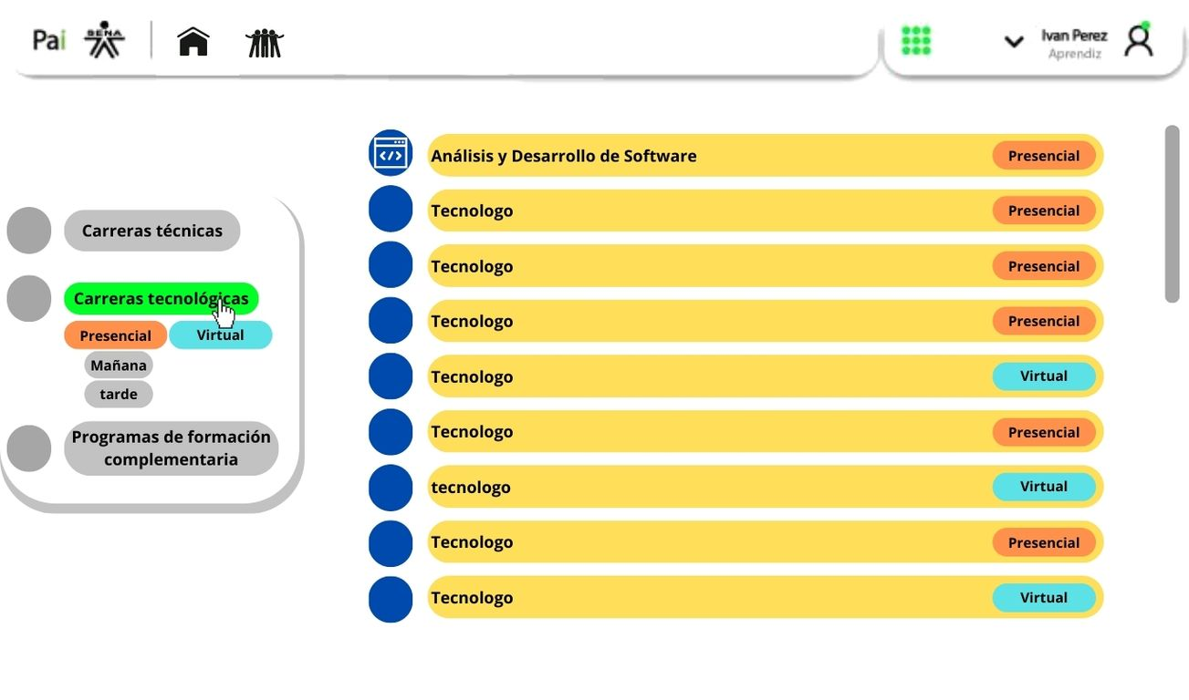

Slide 11
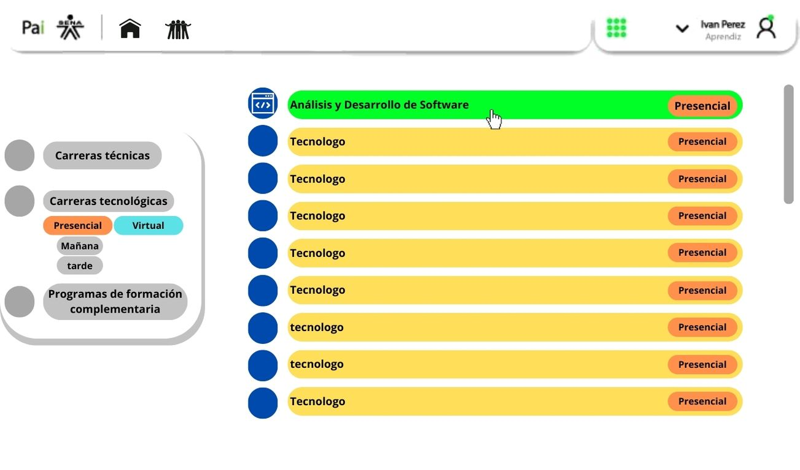

Slide 12
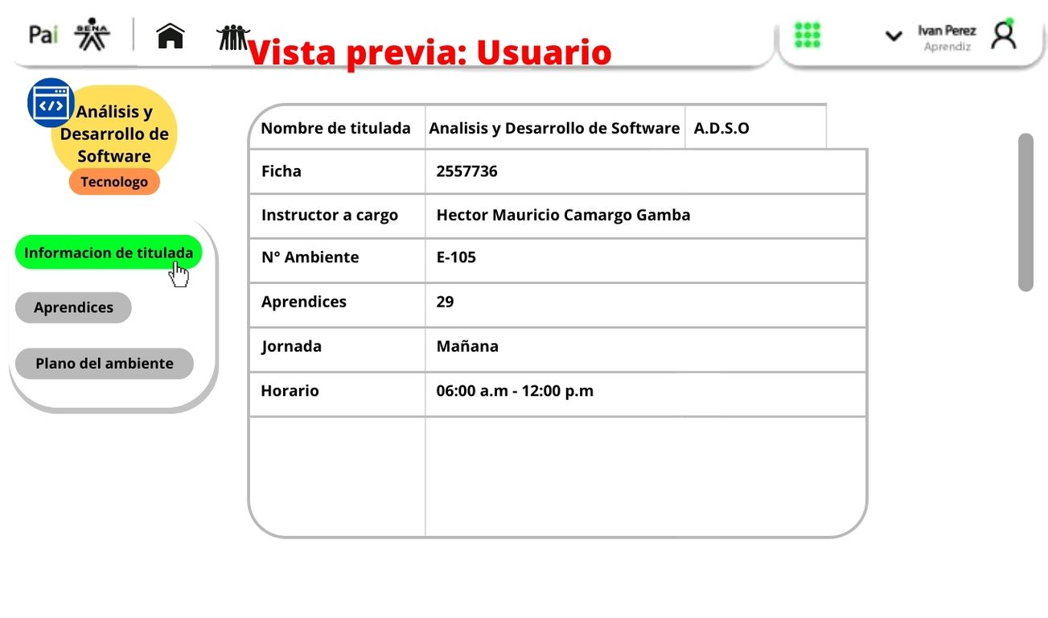

Slide 13
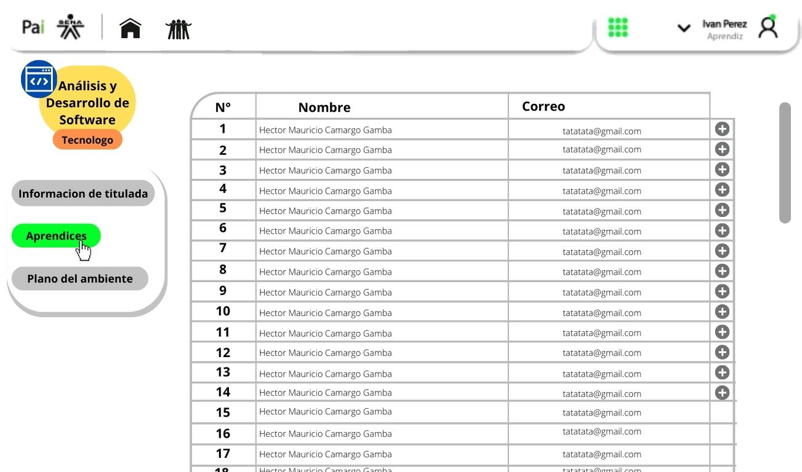

Slide 14
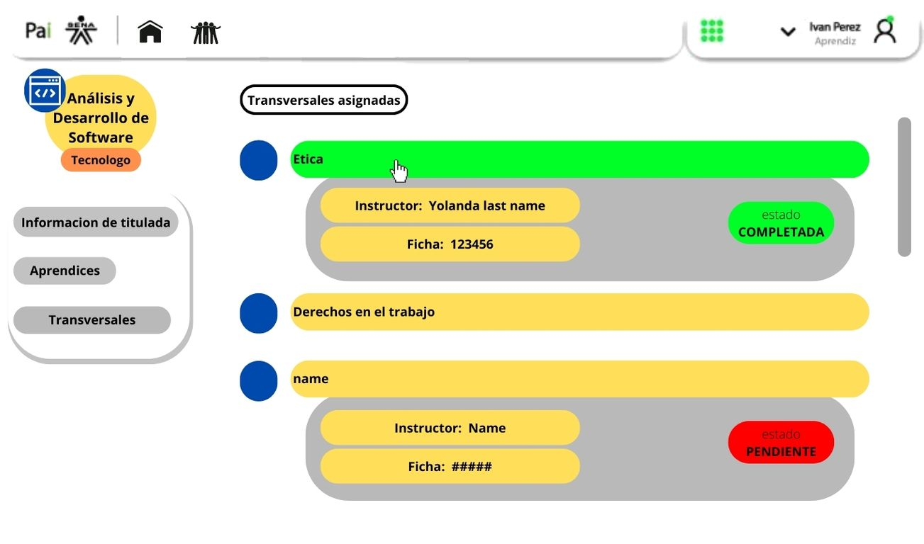

Slide 15
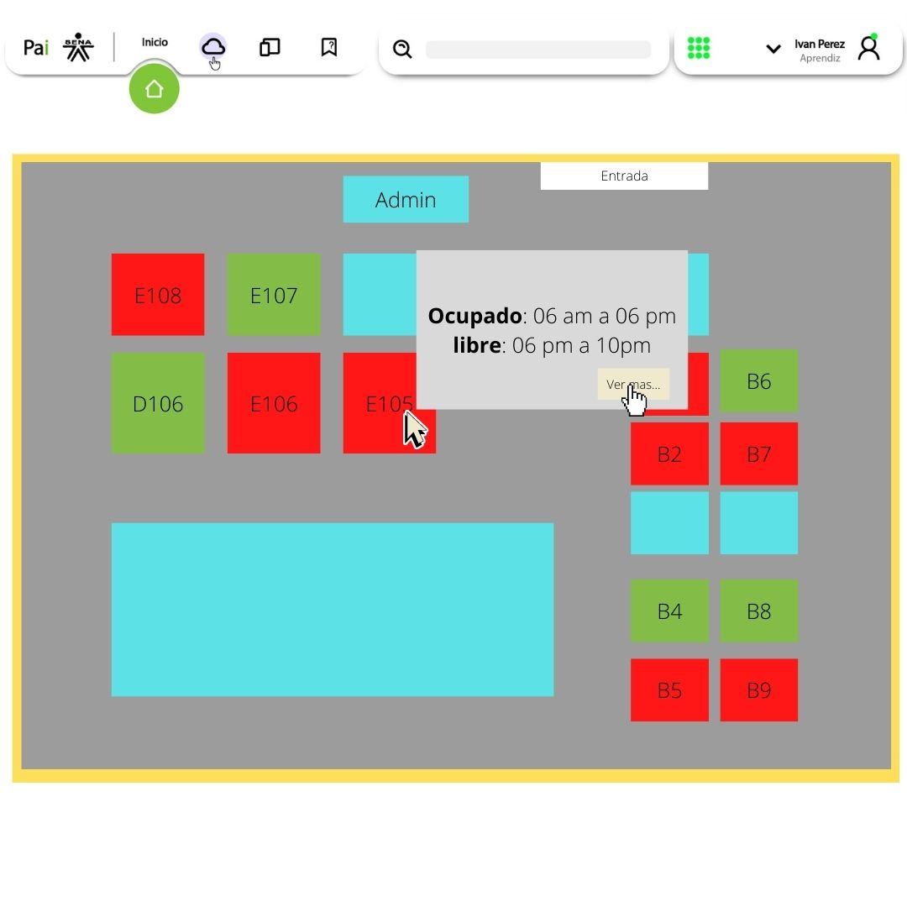
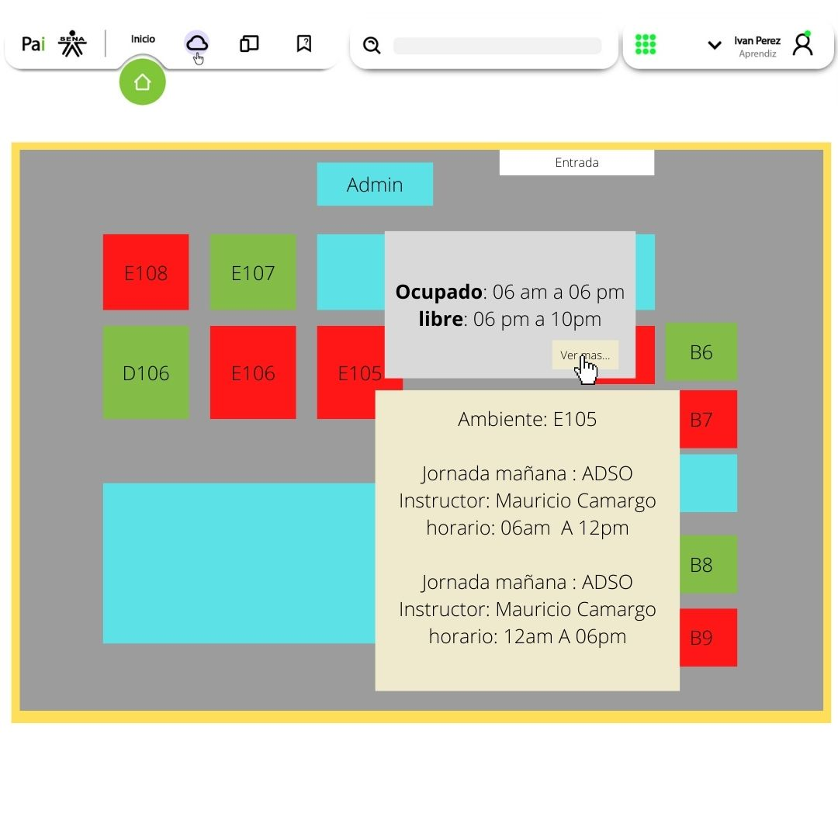
Plano Sena

Slide 16
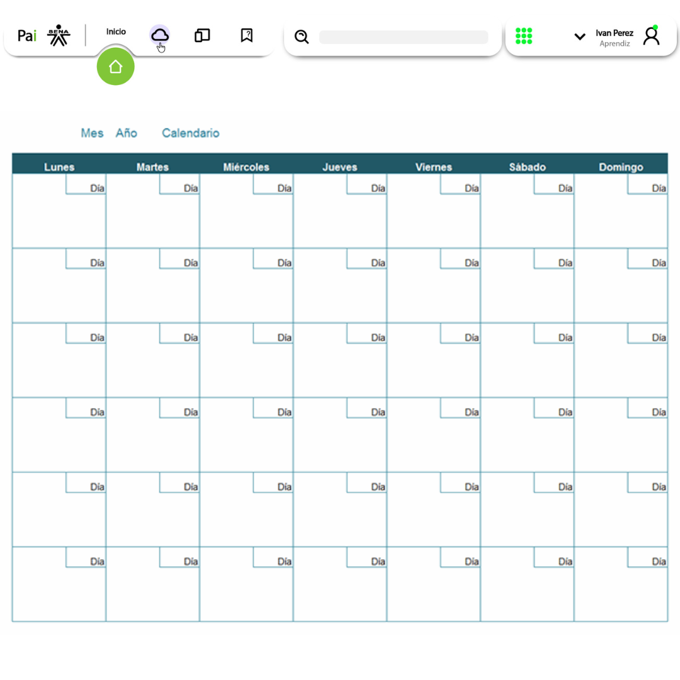
Calendario

Slide 17
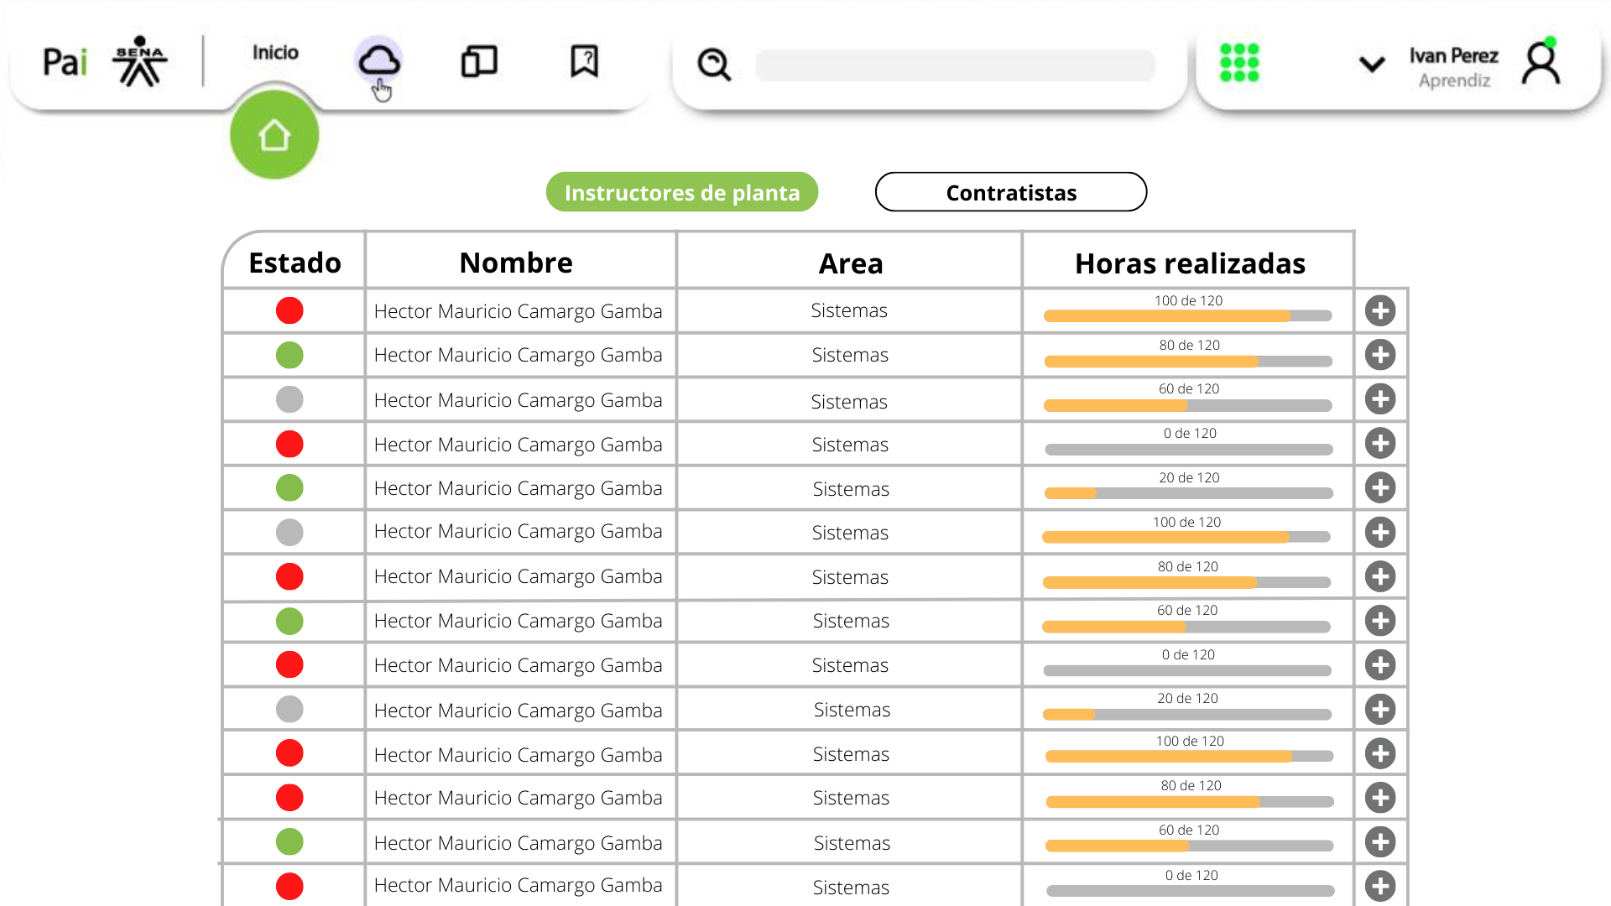
Info de instructores

Slide 18
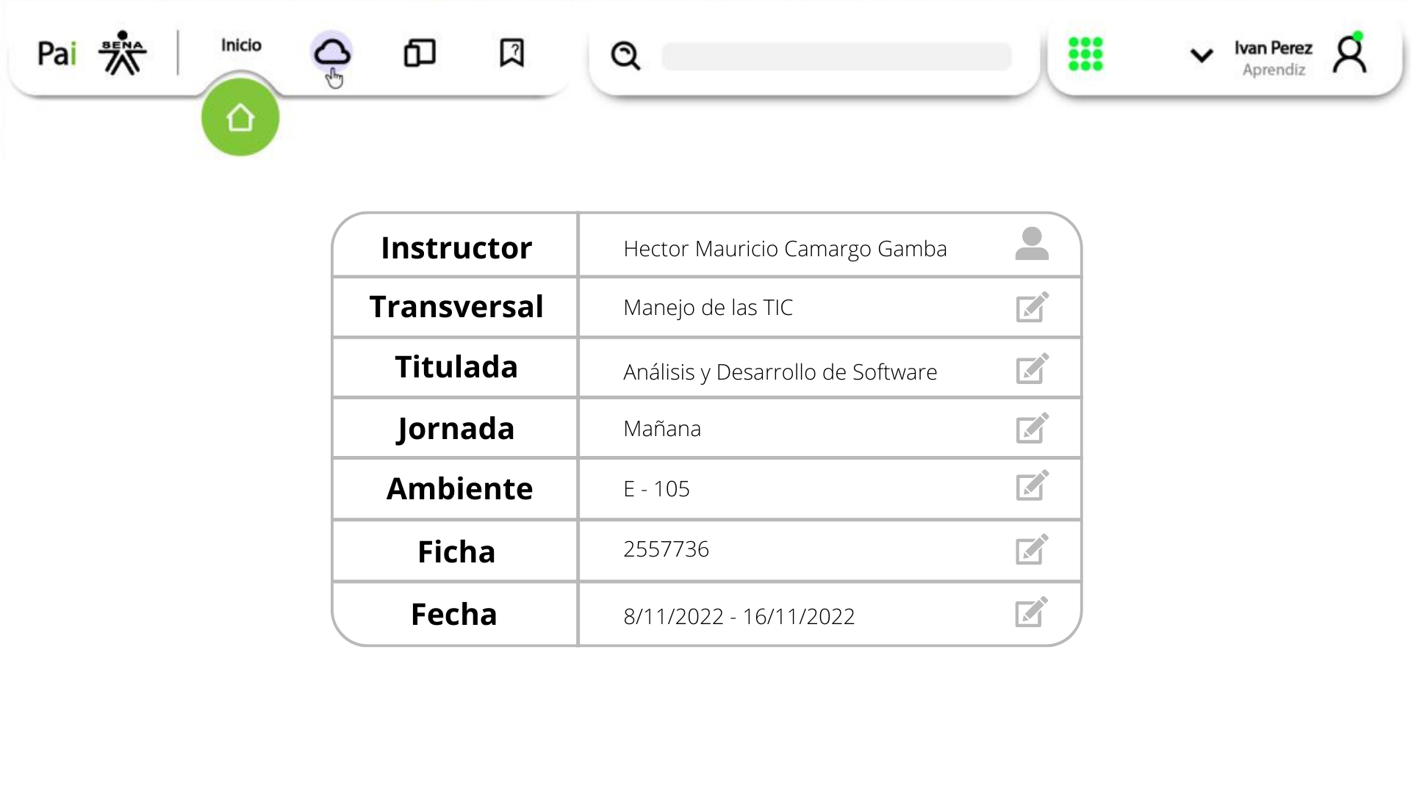

Slide 19
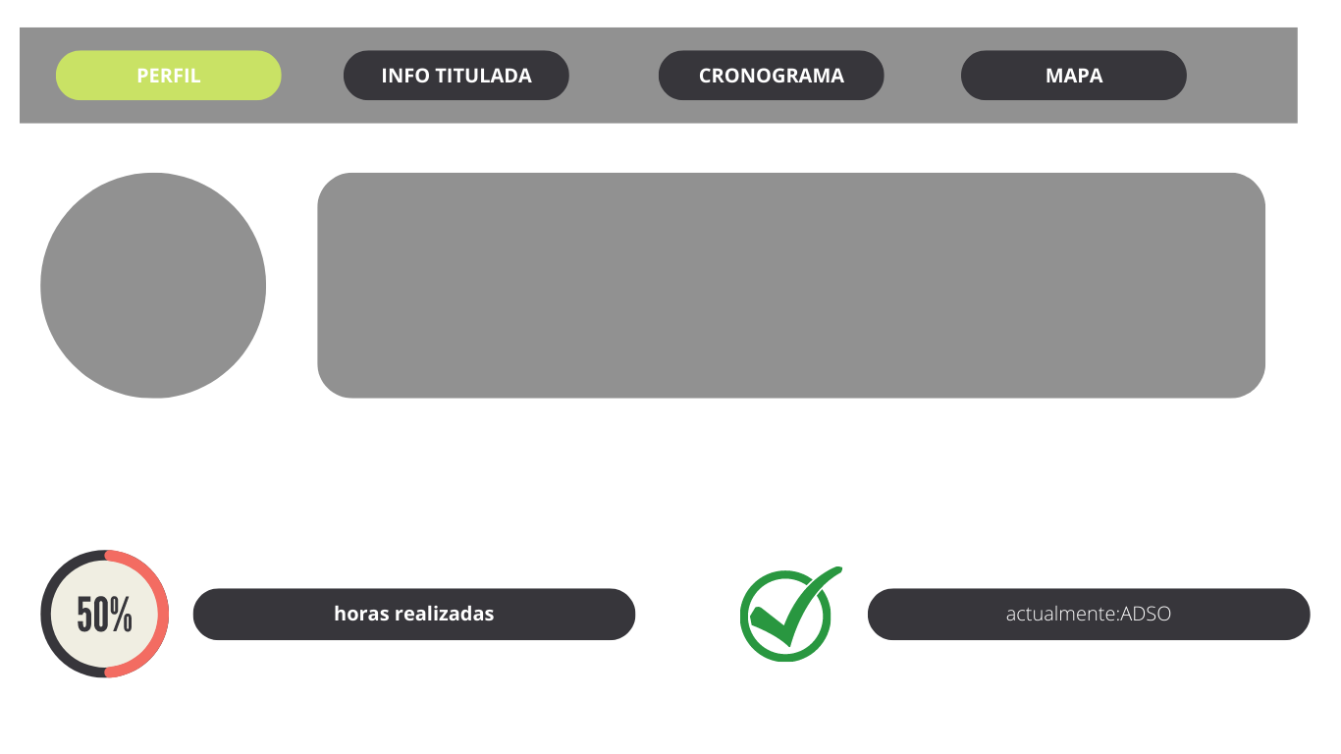
PERFIL: INSTRUCTORES

Slide 20
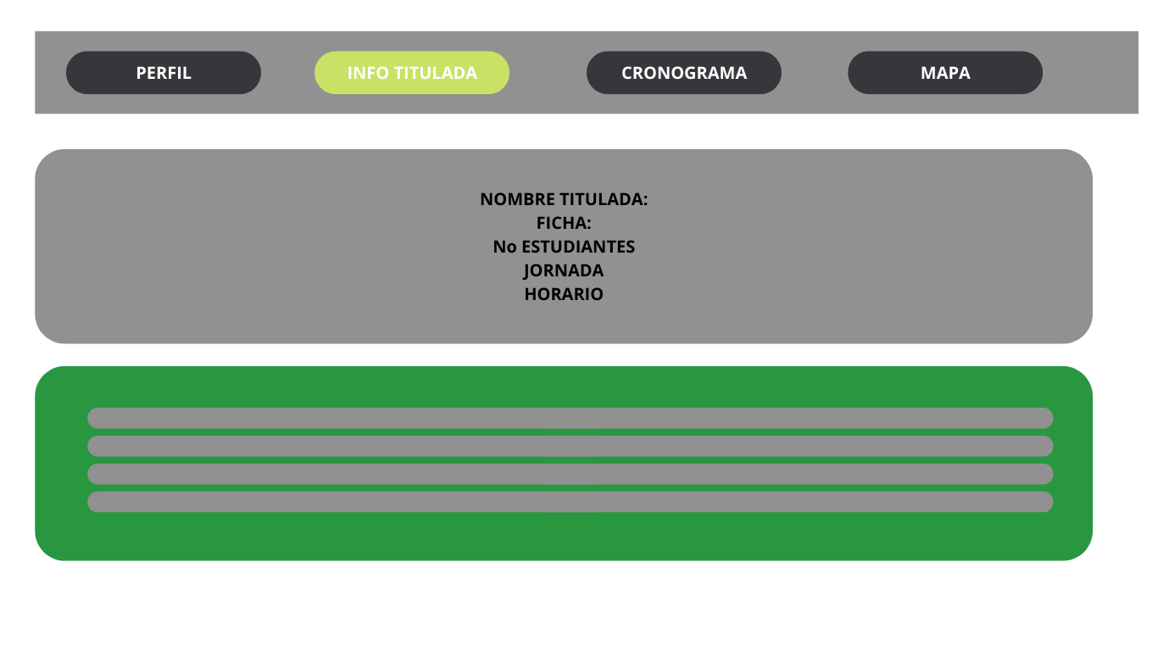

Slide 21
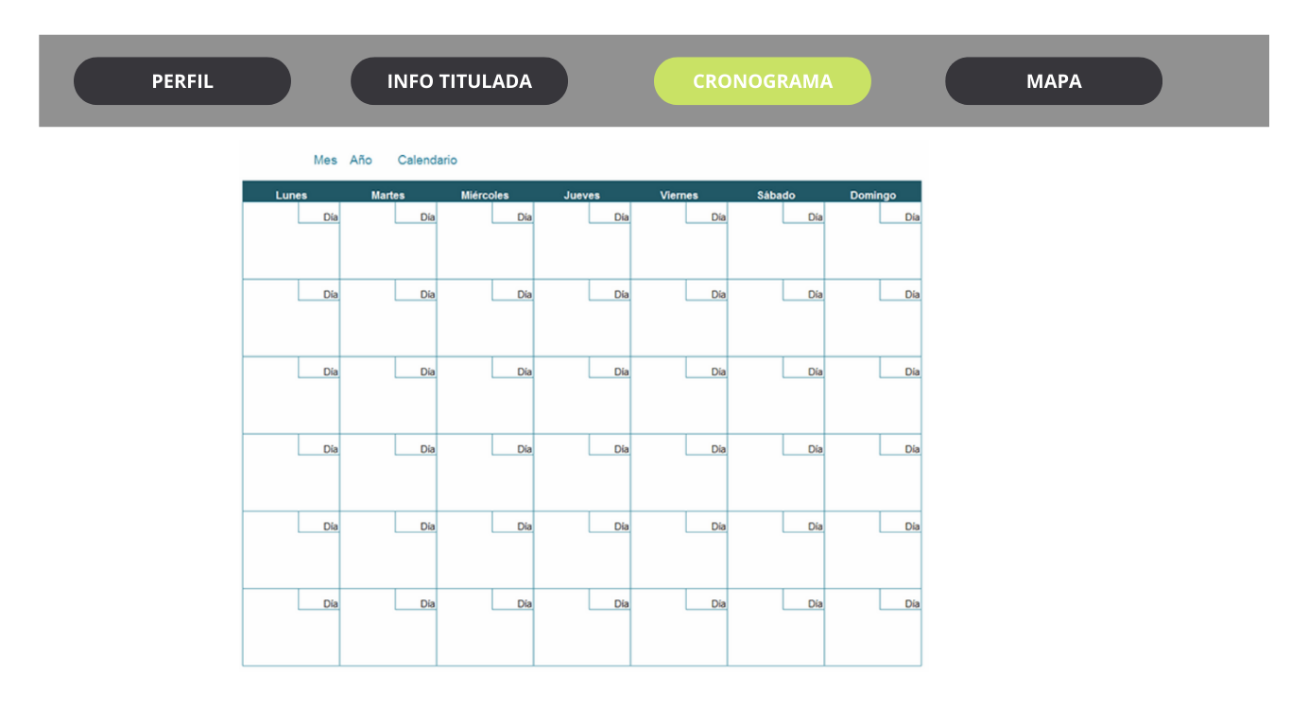

Slide 22
<PQRS>

Slide 23
